Slide 1

Machine Learning 2
Dr. Leon Felipe Palafox Novack
lpalafox@up.edu.mx

Slide 2


Slide 3
Reinforcement Learning
2
Clase Pasada

Slide 4
Agente
Recompensa rt
Acción at
Estado St
Siguiente Estado St+1
Ambiente

Slide 5
Notación
La probabilidad del estado t+1 (siguiente) DADO el estado t y acción t es igual a la probabilidad del estado t+1 (siguiente) DADO la historia hasta el estado t y la acción t

Slide 6
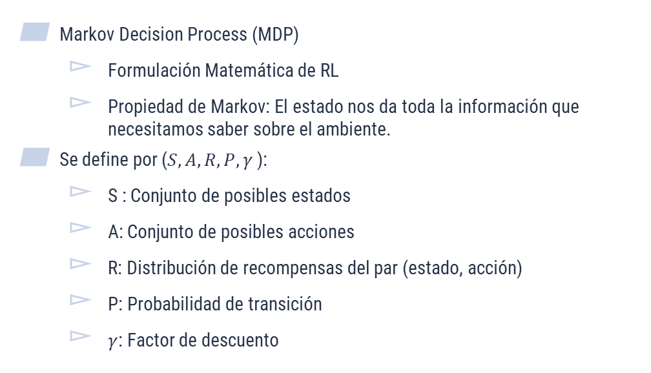
Procesos de Decisión de Markov
Markov Decision Process (MDP)
Formulación Matemática de RL
Propiedad de Markov: El estado nos da toda la información que necesitamos saber sobre el ambiente.
Se define por ($S, A, R, P, γ$):
S : Conjunto de posibles estados
A: Conjunto de posibles acciones
R: Distribución de recompensas del par (estado, acción)
P: Probabilidad de transición
$γ$: Factor de descuento

Slide 7
Política
Una política de acción es mapear de experiencias pasadas a una acción:

Slide 8
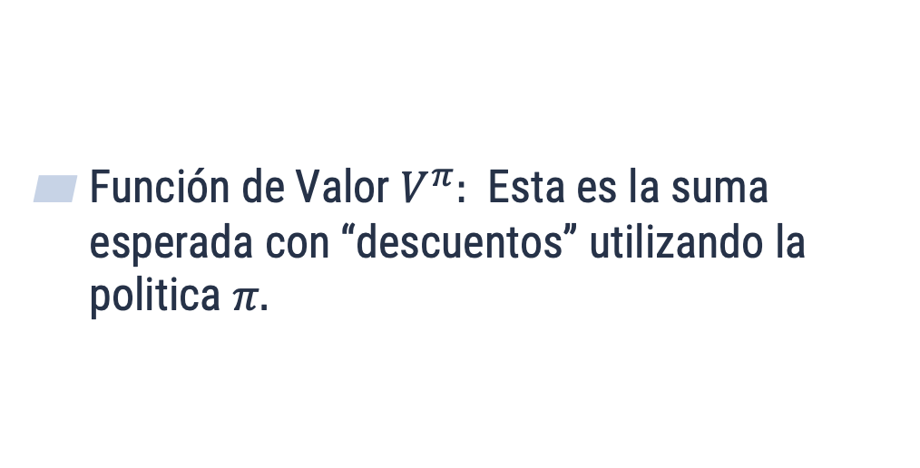
Funcion de valor
Función de Valor $V^{π}:$ Esta es la suma esperada con “descuentos” utilizando la politica $π.$

Slide 9
Control
Cual es la política que optimiza V?

Slide 10
Q-Learning
Tabla de Valores:
Es una tabla, donde dado un estado y una acción, nos da:
Siguiente Estado, Recompensa, Probabilidad del siguiente estado.

Slide 11

Q-Learning
Q Learning utiliza la tabla de recompensas para aprender a lo largo que pasa el tiempo cual es la mejor acción.
Se genera un valor Q, donde se va almacenando la recompensa acumulada
Por que la acumulada?

Slide 12
Los valores Q se almacenan en una tabla llamada la Q-Table, donde se almacena un Q-Value por cada par (estado, acción)
Un Q-Value alto, implica que esa acción es muy benéfica desde ese estado en particular.

Slide 13
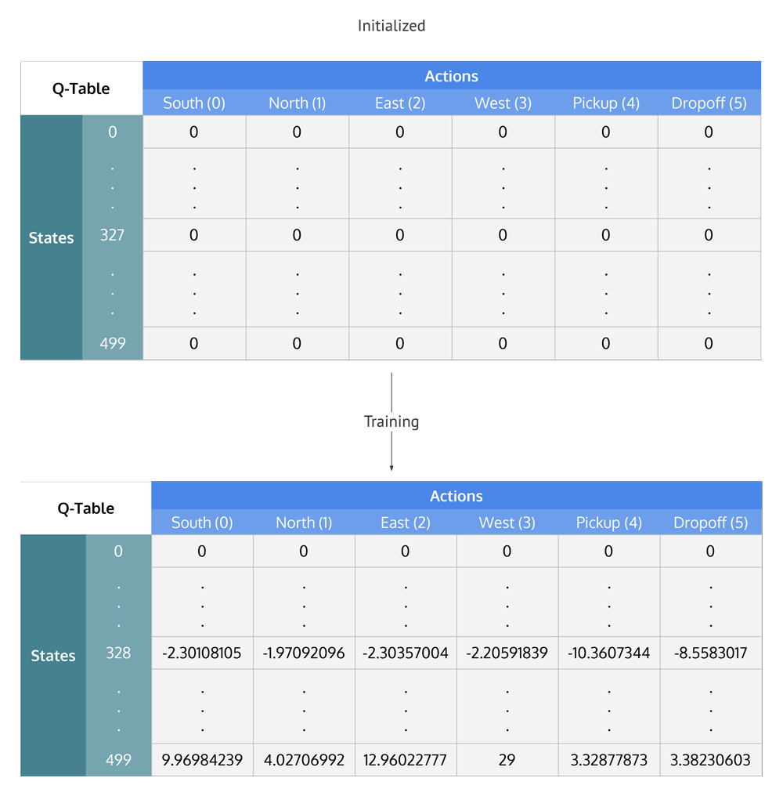

Slide 14

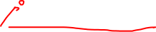
Q-Learning
Como se actualiza la Q

